Slide 1
Claves para la construcción de un espacio sanitario único
Marta Villanueva Fernández
Directora general de la Fundación IDIS (Instituto para el Desarrollo e Integración de la Sanidad).

Slide 2
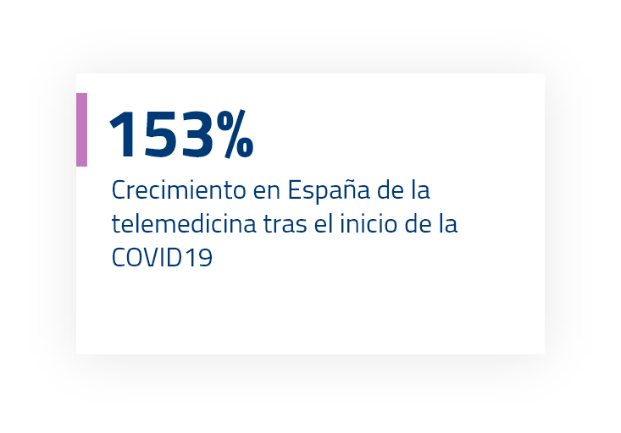
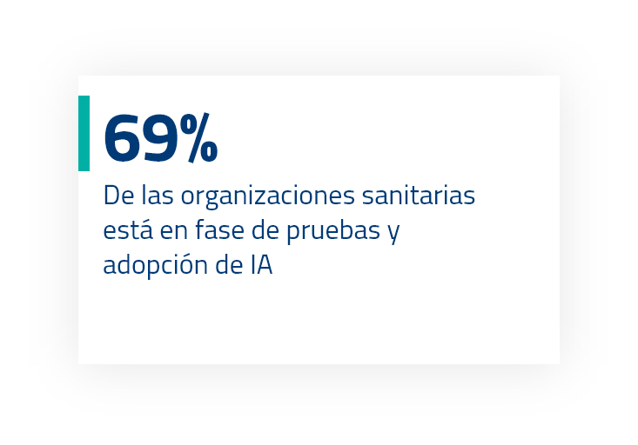
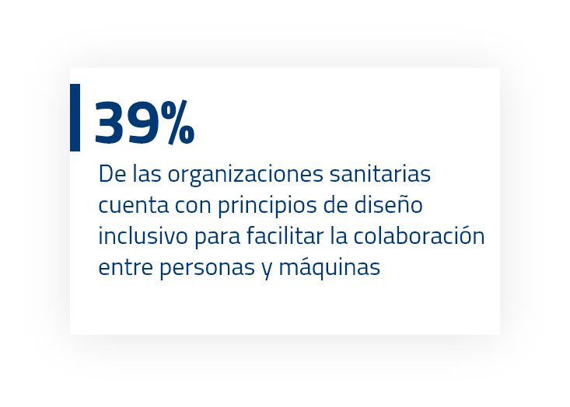
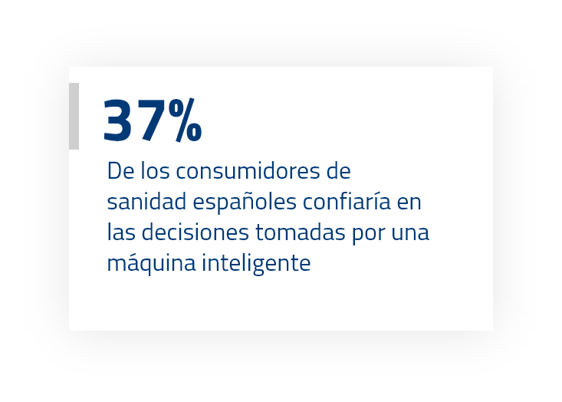
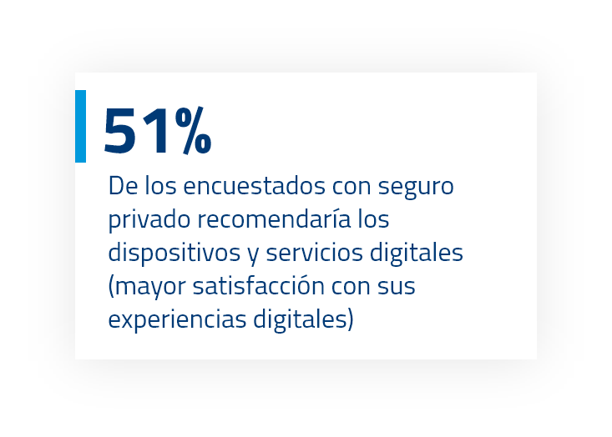
Claves para la construcción de un espacio sanitario único
Digitalización en Salud
en salud
Fuente: ACCENTURE, INFORME SANIDAD DIGITAL 2020 / ENCUESTA SANIDAD DIGITAL 2020. DAtos recogidos en el Informe Sanidad Privada, Aportando Valor. Análisis de situación 2021.

Slide 3
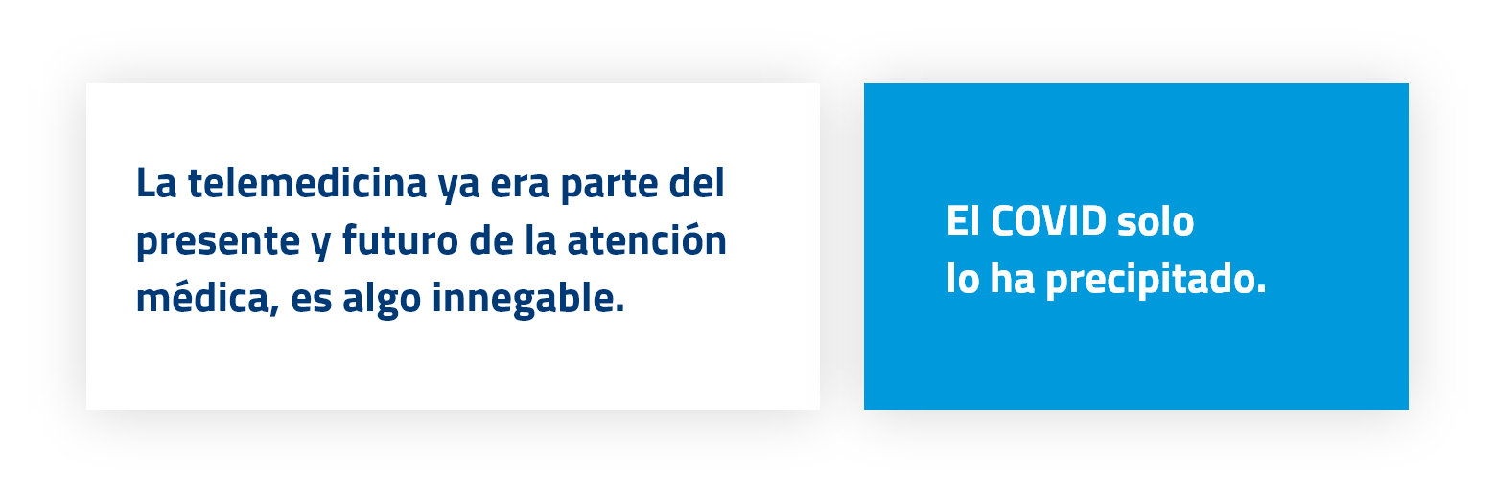
Claves para la construcción de un espacio sanitario único
La crisis que hemos sufrido a causa de la pandemia ha acelerado el proceso de adopción de la telemedicina y la transformación digital
Fuente: ACCENTURE, INFORME SANIDAD DIGITAL 2020 / ENCUESTA SANIDAD DIGITAL 2020. DAtos recogidos en el Informe Sanidad Privada, Aportando Valor. Análisis de situación 2021.

Slide 4
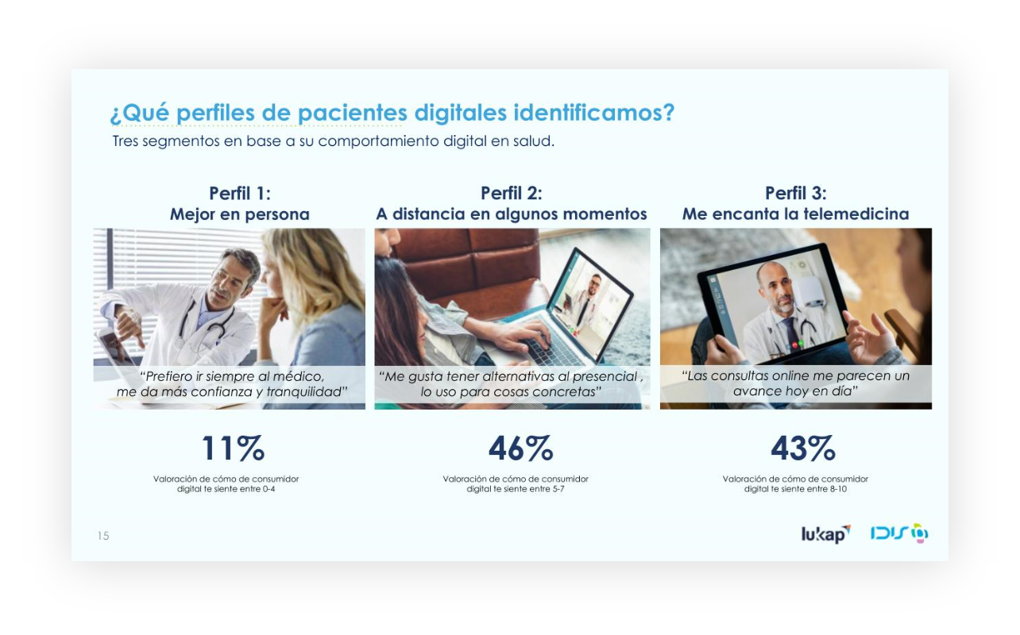
Claves para la construcción de un espacio sanitario único
Identificación
de los perfiles s pacientes
en función de su predisposición hacia la atención digital

Slide 5
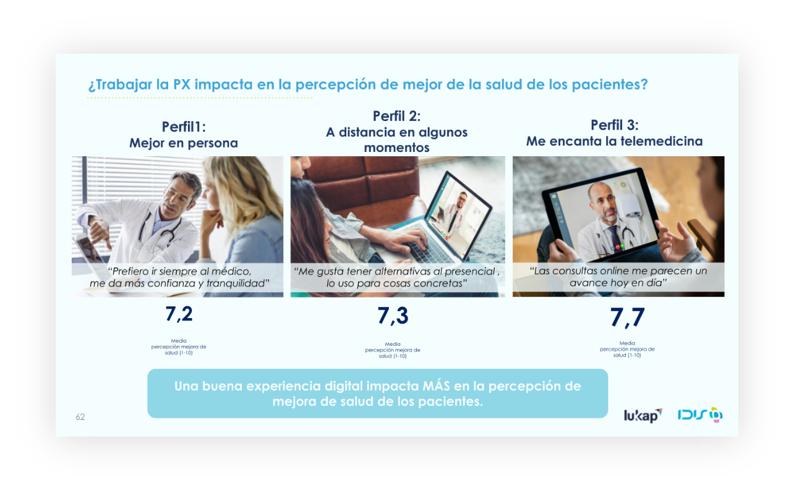
Claves para la construcción de un espacio sanitario único
Ante una misma experiencia ideal
Los pacientes más digitales perciben una mayor mejora de salud

Slide 6
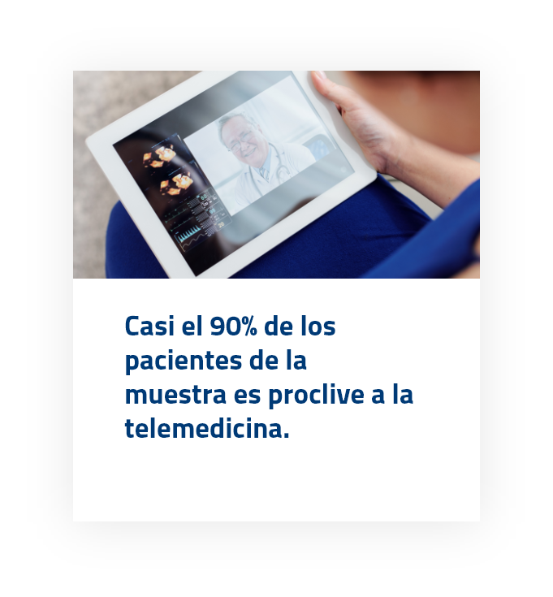
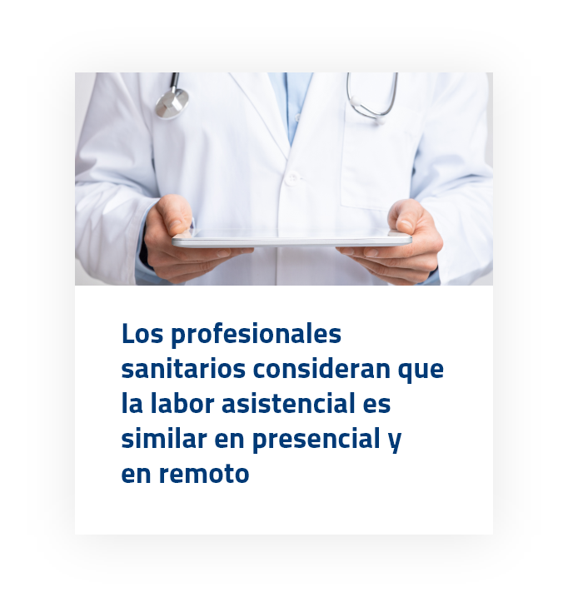

Claves para la construcción de un espacio sanitario único
La crisis nos ha obligado a acelerar; ahora no podemos permitirnos desaprovechar la tracción que hemos cogido.

Slide 7

Claves para la construcción de un espacio sanitario único
La ausencia de datos compartidos en el ámbito privado impide tener una visión completa del historial del paciente influyendo en la calidad del servicio e incrementando los costes. Las tendencias de la industria, aceleradas por la pandemia, avalan un modelo en el que el paciente perciba que es el dueño de sus datos.
La Fundación IDIS, inicia la senda de una plataforma tecnológica interoperable, que permita a los pacientes compartir sus datos clínicos con profesionales de diferentes grupos hospitalarios.

Slide 8
Claves para la construcción de un espacio sanitario único
Beneficios
Para pacientes y asegurados:
Incremento de capacidad de elección del servicio médico
Capacidad de acceso a mi historial (soy dueño de mis datos de salud)
Mejora de la calidad del servicio
Mas posibilidades de ofrecer información al profesional sanitario
Centro Médico/Facultativos:
Mejores diagnósticos al disponer de mas información
Capacidad para interoperar con los datos de salud que un paciente tiene en diferentes clínicas, hospitales y grupos hospitalarios
Compañías aseguradoras:
Ahorro al evitar duplicidad de pruebas
Mejor atención al asegurado y alto valor añadido en procesos de gestión, facturación, autorizaciones
Acceso de los profesionales del cuadro médico a los datos clínicos a través de sus propios pacientes.

Slide 9
Claves para la construcción de un espacio sanitario único
Otros Proyectos en los que colaboramos
IMPaCT Data
Colaboración en el proyecto de Infraestructura de Medicina de Precisión aplicada a la Ciencia y la Tecnología del Instituto de Salud Carlos III.
Programa de Ciencia de Datos Barcelona Supercomputing Center- Centro Nacional de Supercomputaciòn (BSC-CNS)
E-Receta
Trabajo de coordinación con el Consejo General de Colegios Oficiales de Médicos y Consejo General de Colegios Farmacéuticos

Slide 10
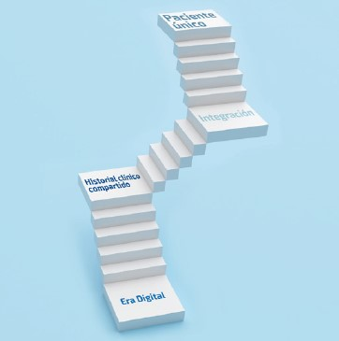
Claves para la construcción de un espacio sanitario único
Conclusiones
Sin transformación digital no hay integración del sistema sanitario, ni uso compartido de los datos ni avance en la gobernanza y utilización de los mismos.
Sin integración del sistema sanitario no hay continuidad asistencial, y por tanto se imposibilita la eficiencia del sistema.
Sin continuidad asistencial no hay garantía de la construcción de un espacio sanitario único, que es en suma la vía para trabajar en la mejora de los resultados sanitarios y de salud y por lo tanto en beneficio del paciente y en la calidad del sistema.
Desde la Fundación IDIS damos el primer paso para el proceso de integración del sistema, que comienza con Hermes App y que culmina con la consecución de una historia clínica única y por tanto con la consideración de un paciente único.

